Slide 1
第三章 微滤/超滤

Slide 2
微滤概念
微滤是以微孔膜为过滤介质，以压力为驱动力，利用多孔膜的选择透过性实现直径在0.1µm和10µm之间的颗粒物、大分子及细菌等溶质与溶剂分离的过程。多为对称结构、可双向透过使用。
微滤是世界上开发应用最早和应用范围较广的膜技术。

Slide 3
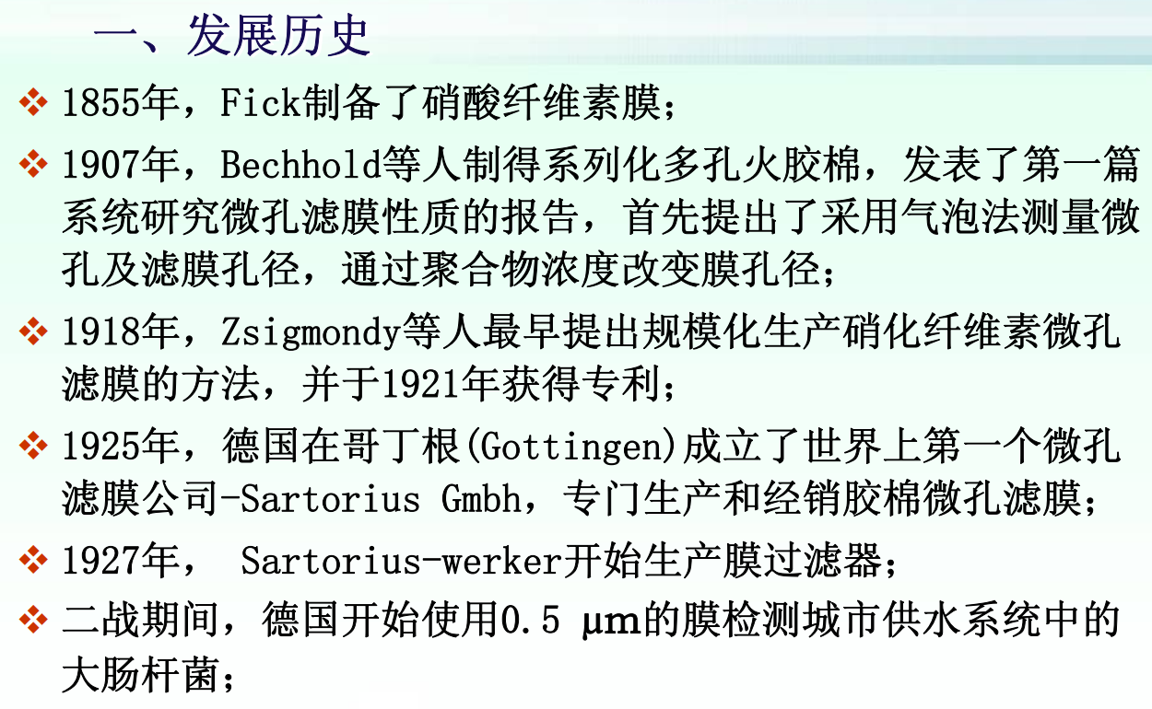

Slide 4
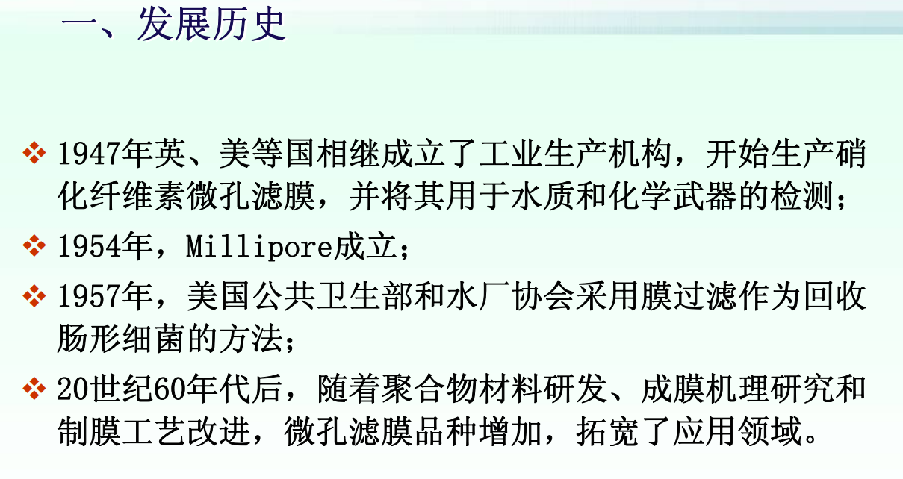

Slide 5
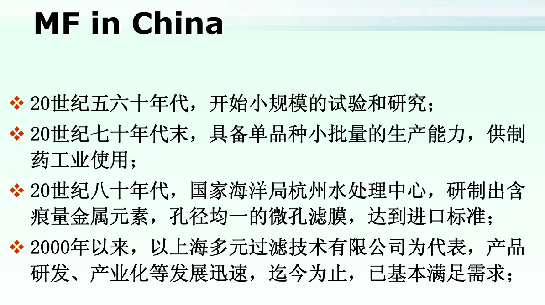

Slide 6
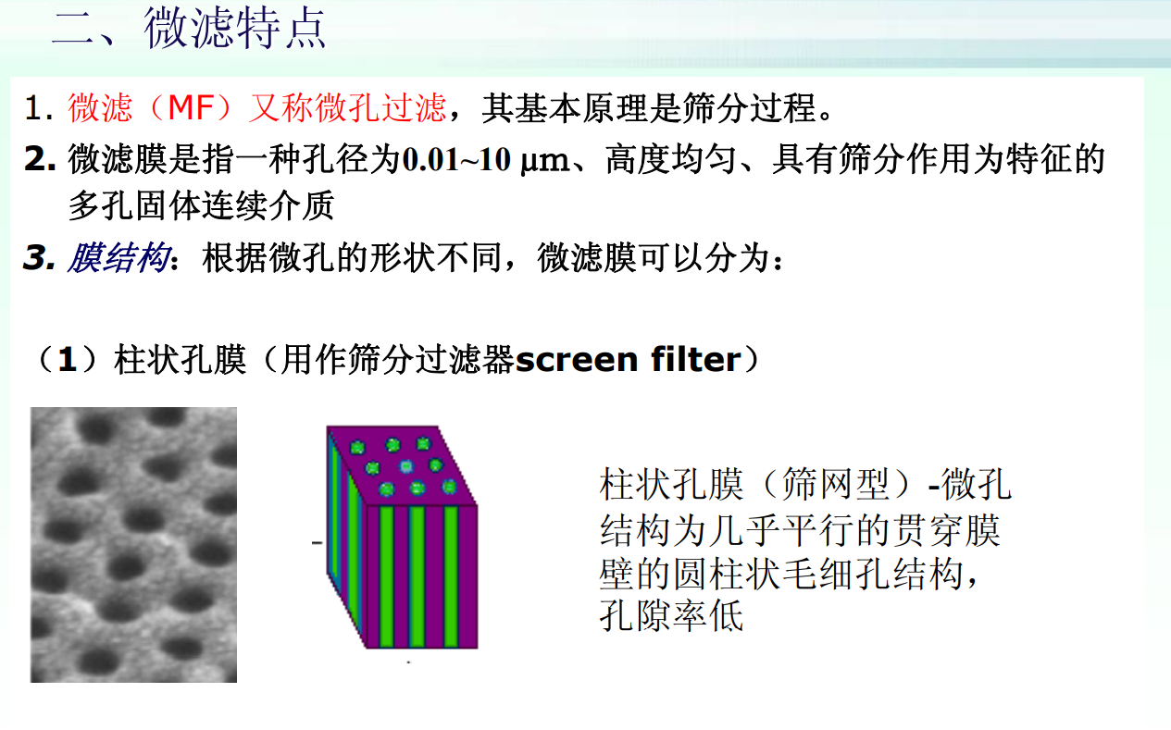

Slide 7
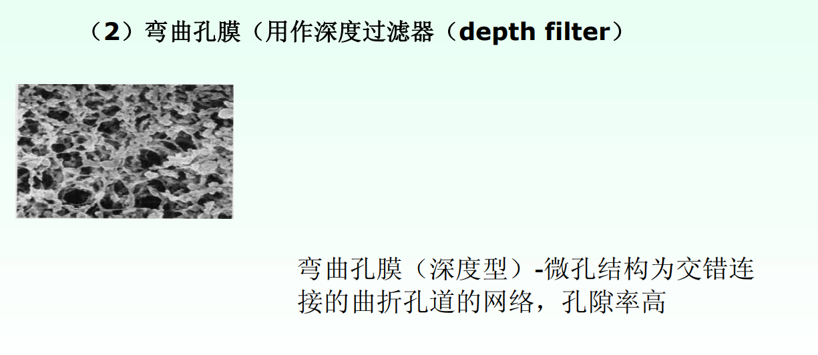

Slide 8
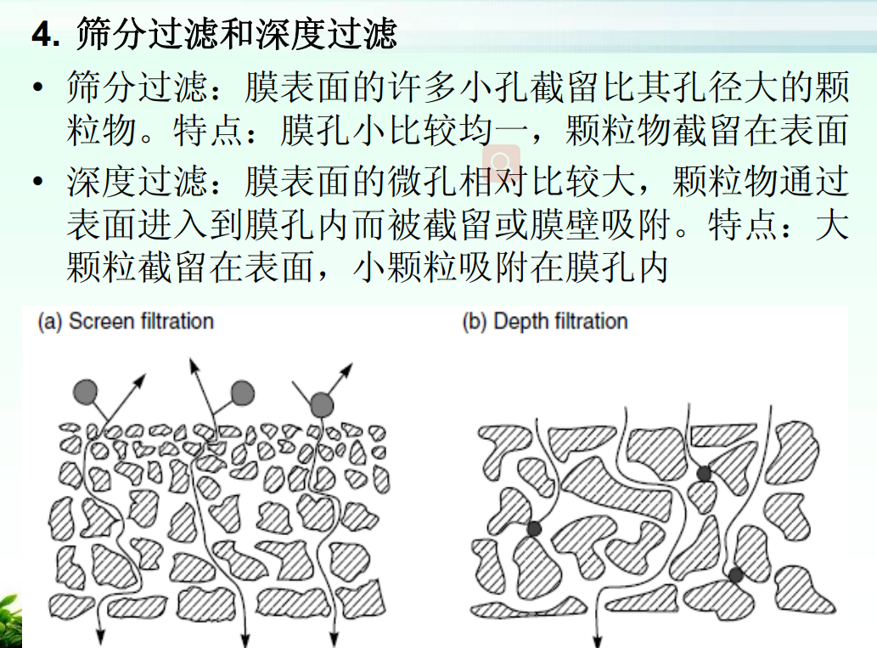

Slide 9
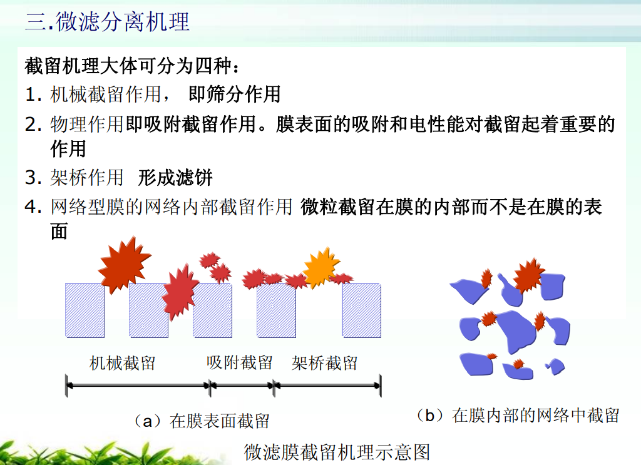
主要是筛分机理，此外还有吸附和静电
膜表面层截留和膜内部截留

Slide 10
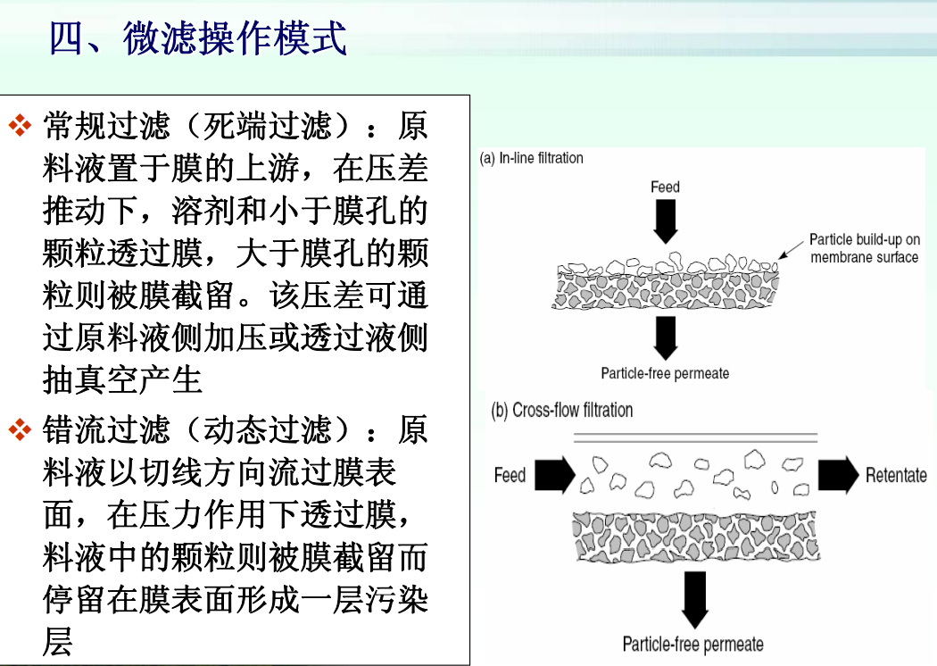

Slide 11
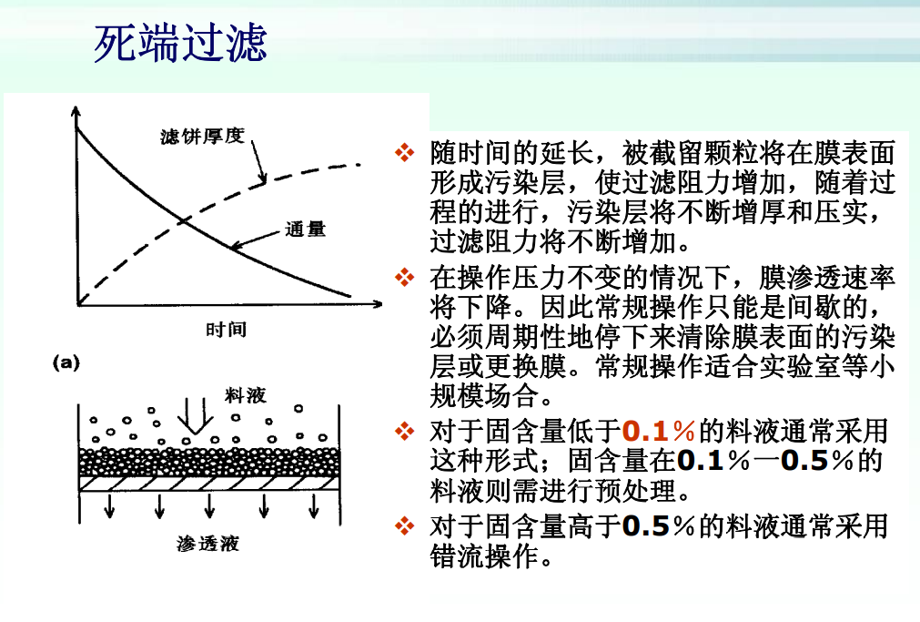

Slide 12
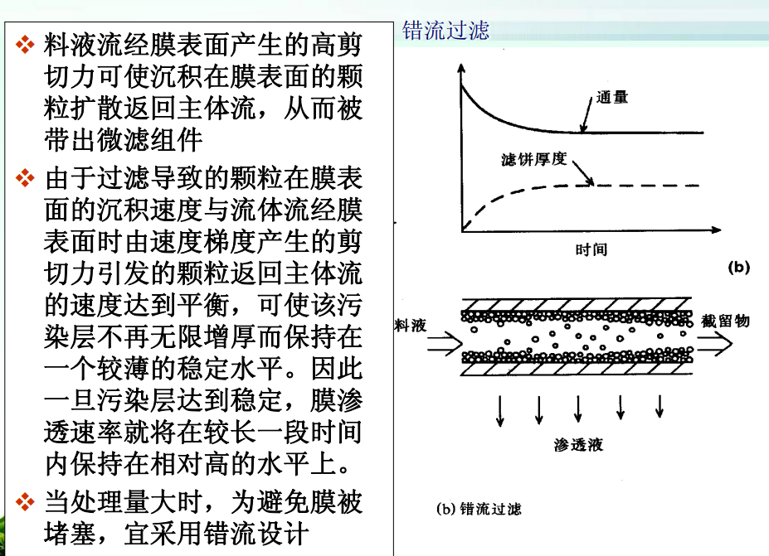

Slide 13
五 微滤过程的数学描述
由于孔堵塞、吸附、浓差极化或凝胶层形成等原因，膜的通量随之下降。若能增强被截留组分向溶液本体的反响扩散，必将提高膜的通量。
提高反向传递：一是扩散效应，由于膜上的截留组分浓度升高；其次是流体动力学效应，由于膜上流动流体的速度梯度造成的剪应力。
由于影响过滤过程因素的复杂性和物料体系的多样性，因此，要想准确描述微滤过程的通量变化规律性有一定难度。

Slide 14
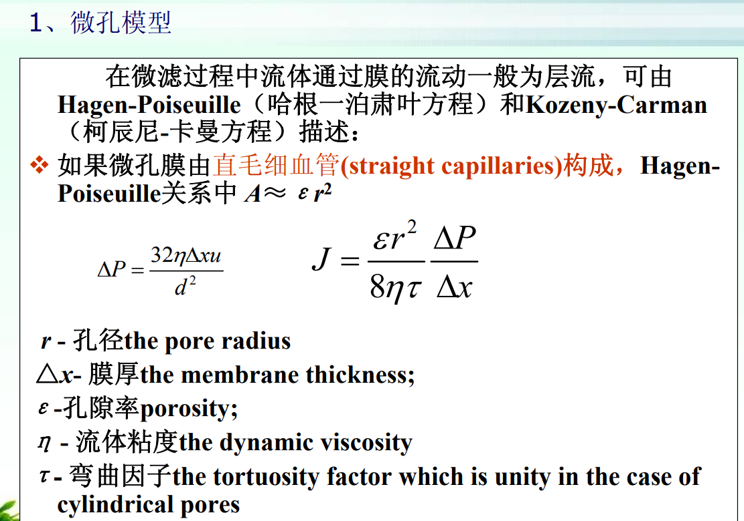
基于膜表面吸附量或沉积量的通量模型
理想情况，孔均匀，没有膜污染，浓差极化可以忽略

Slide 15
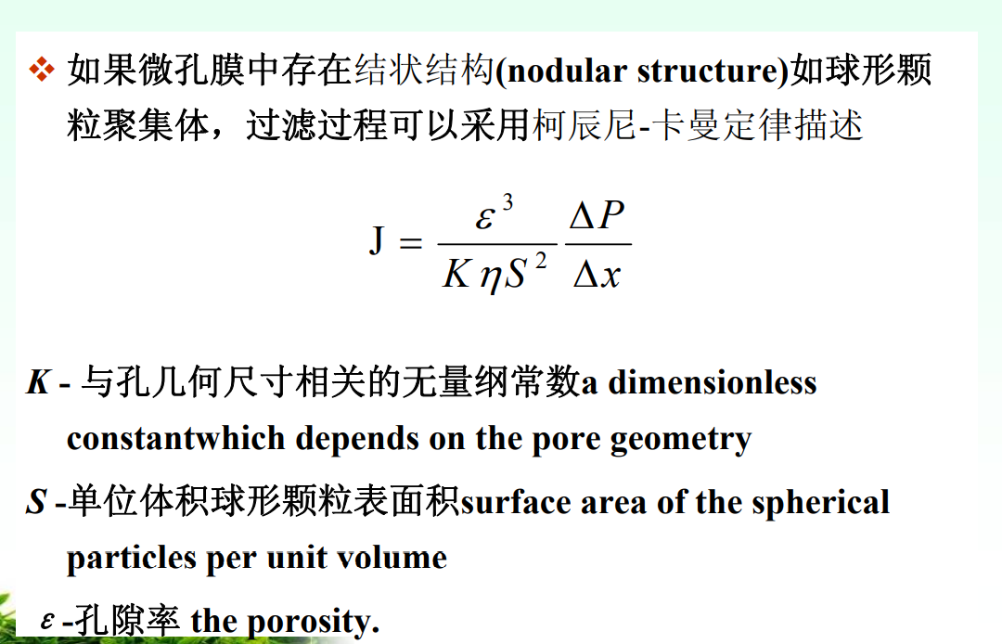

Slide 16
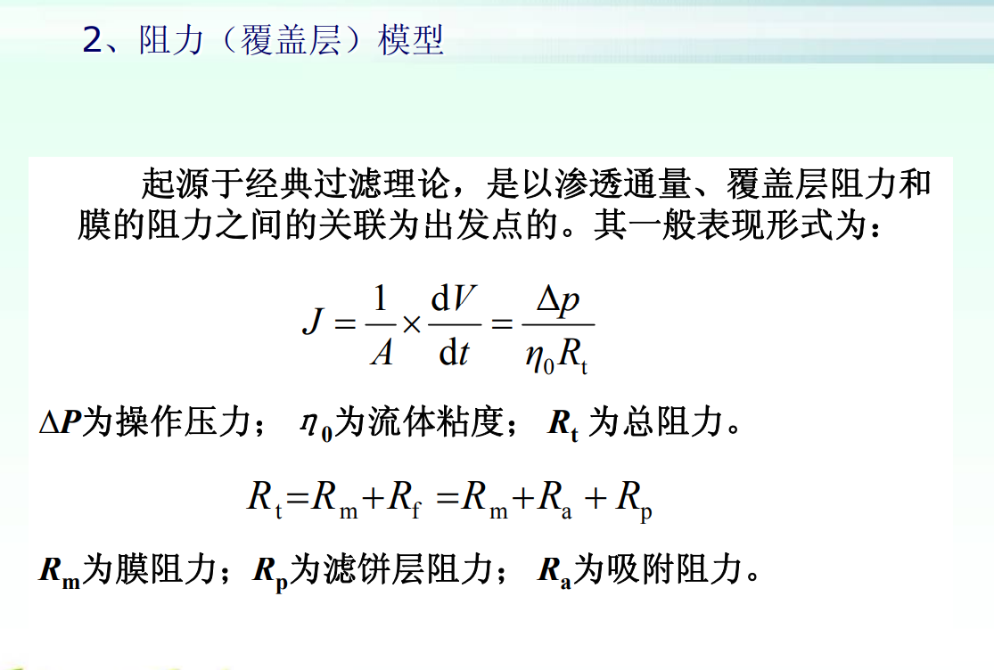
也可将总阻力分为膜阻力、外部污染阻力、内部污染阻力等，虽然可以提高模型的准确性，但同时存在阻力确定困难、模型复杂等缺点。

Slide 17
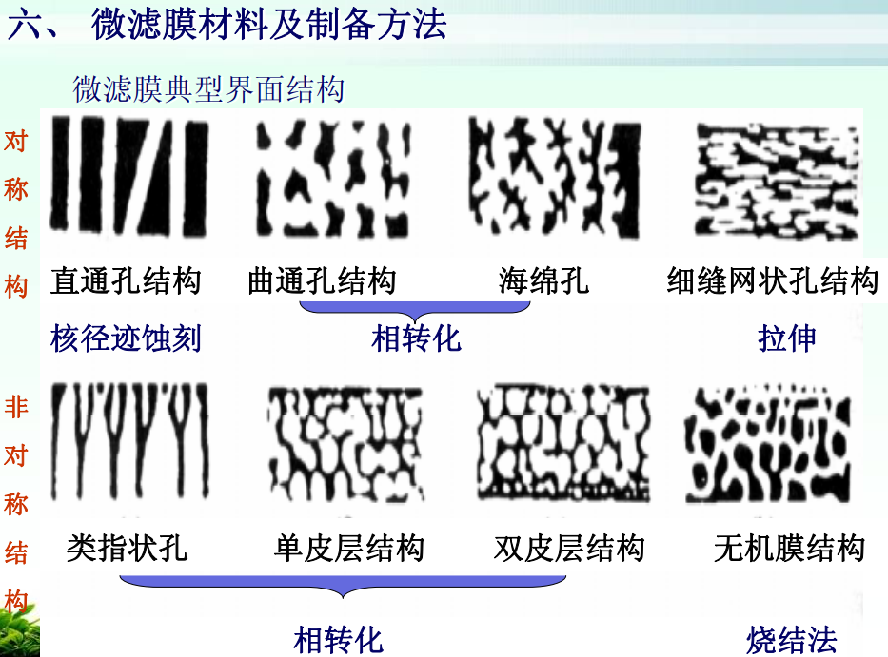

Slide 18
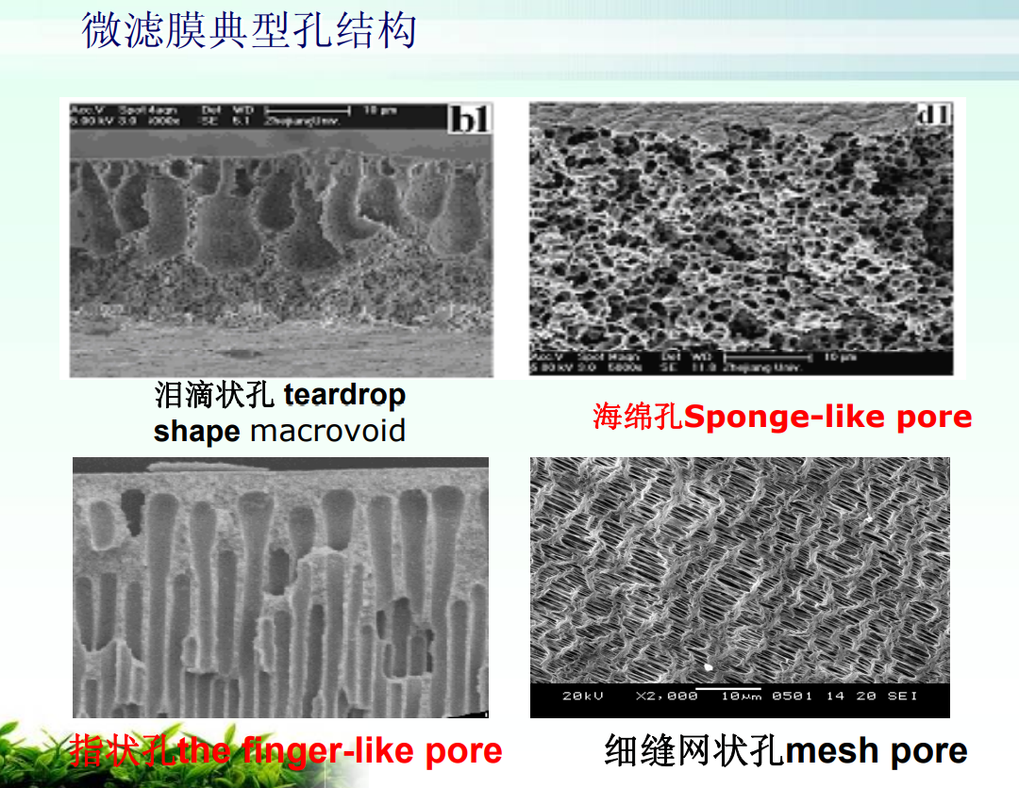

Slide 19
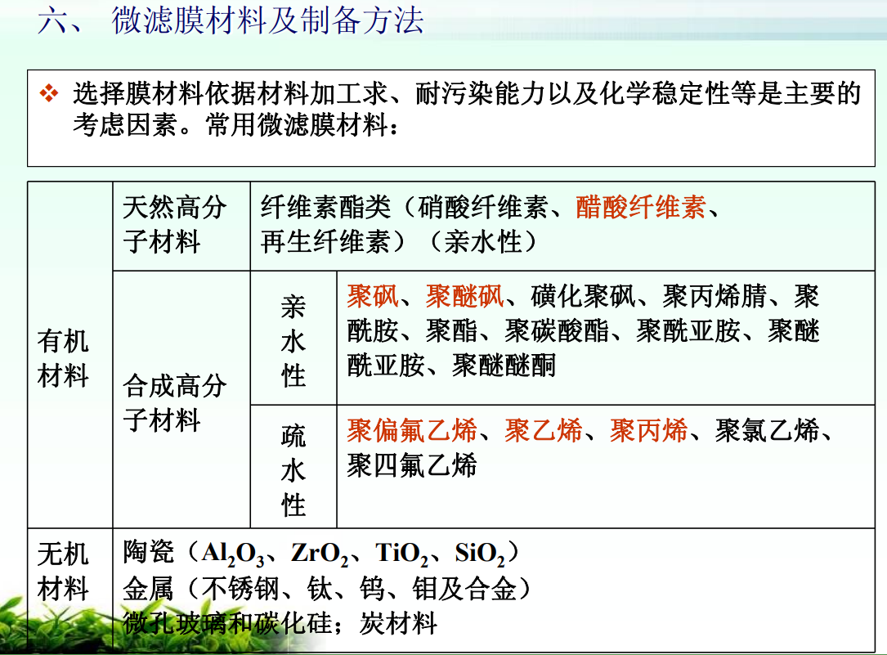

Slide 20
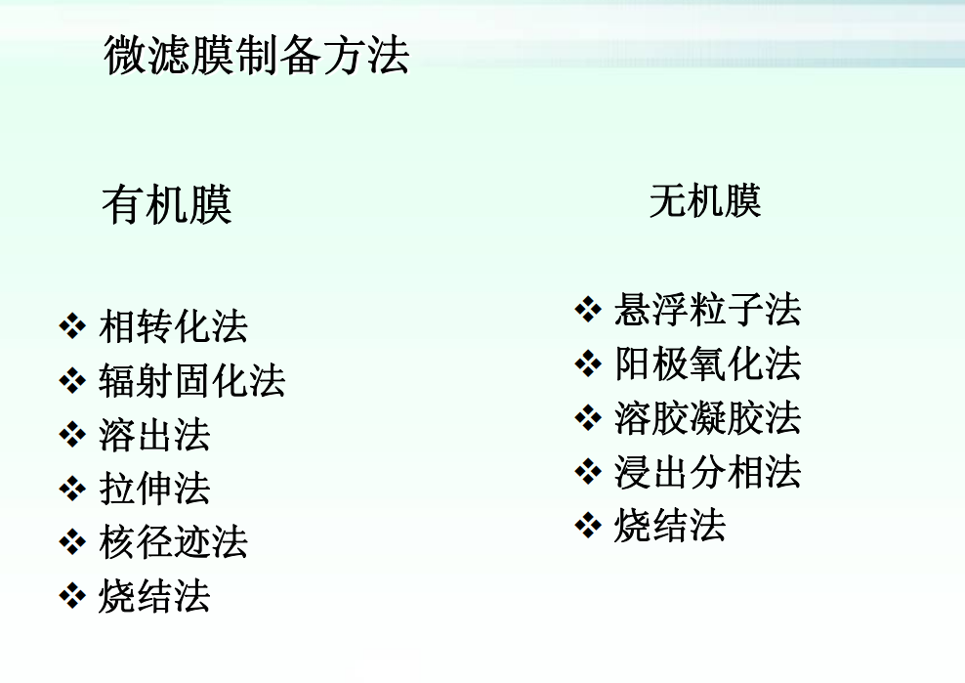

Slide 21
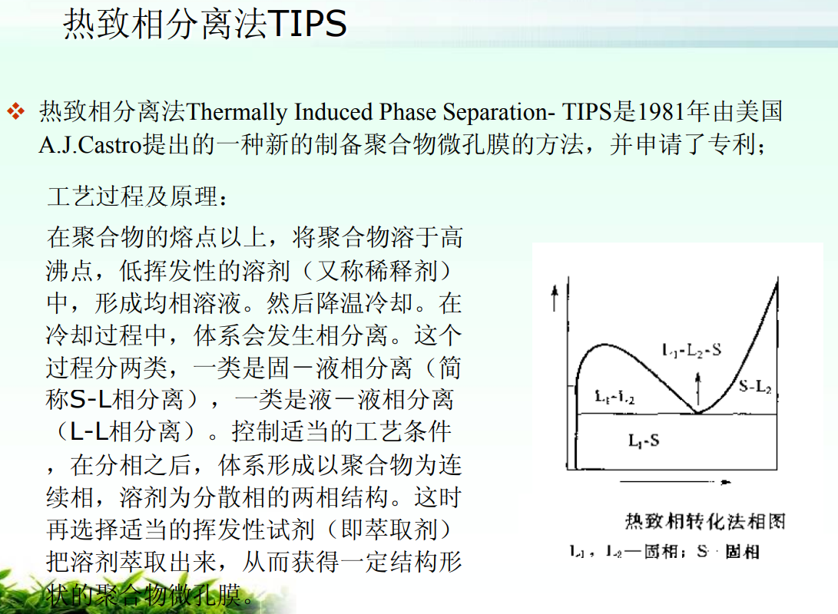
“高温相溶低温分相”

Slide 22
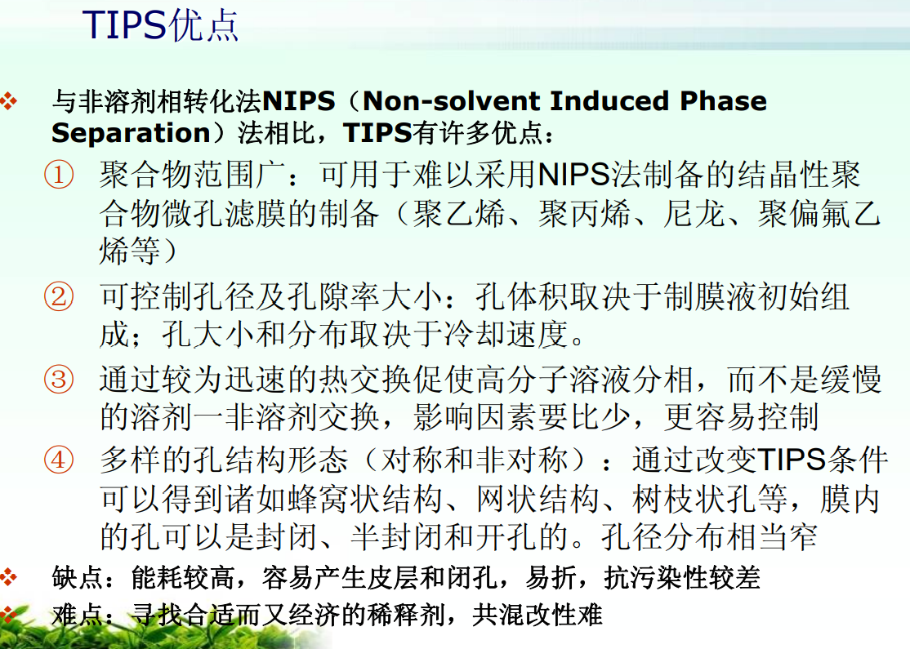

Slide 23

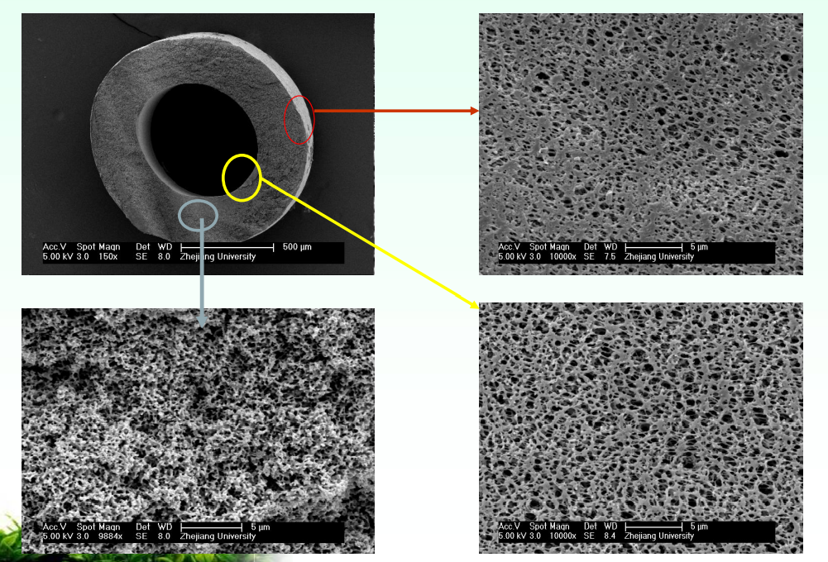

Slide 24

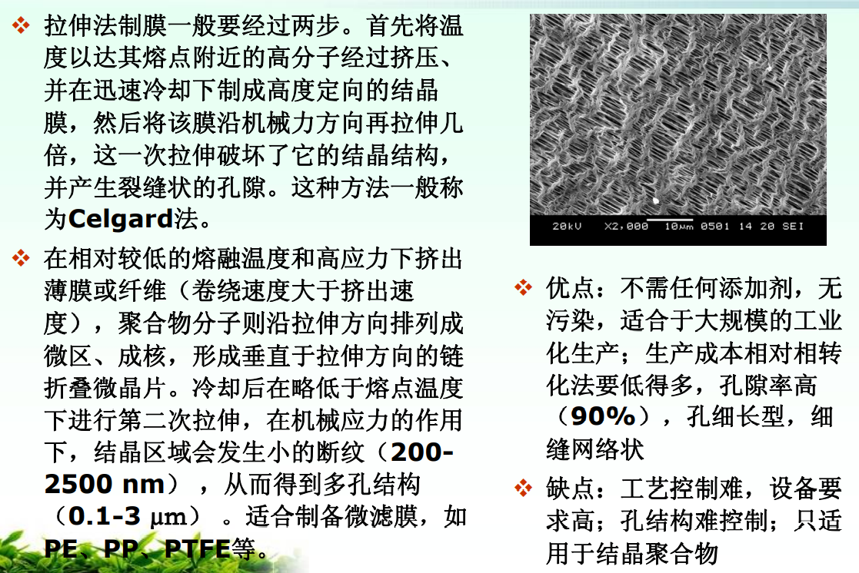

Slide 25
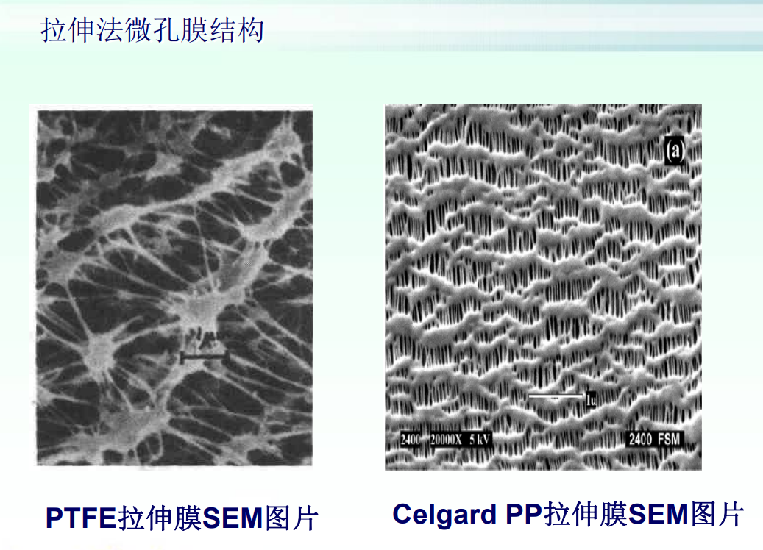

Slide 26

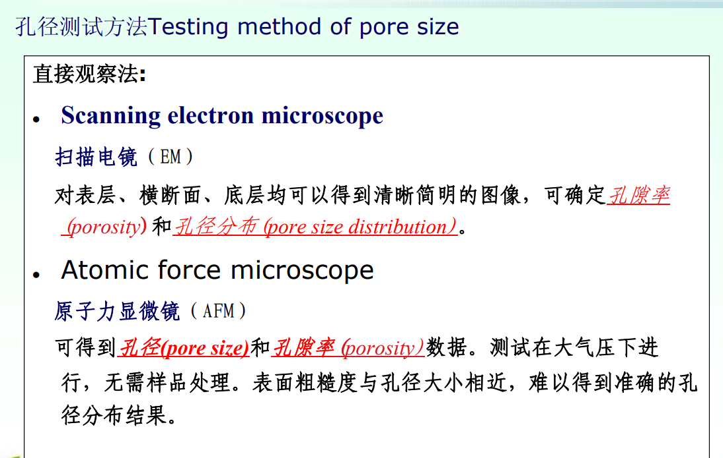

Slide 27
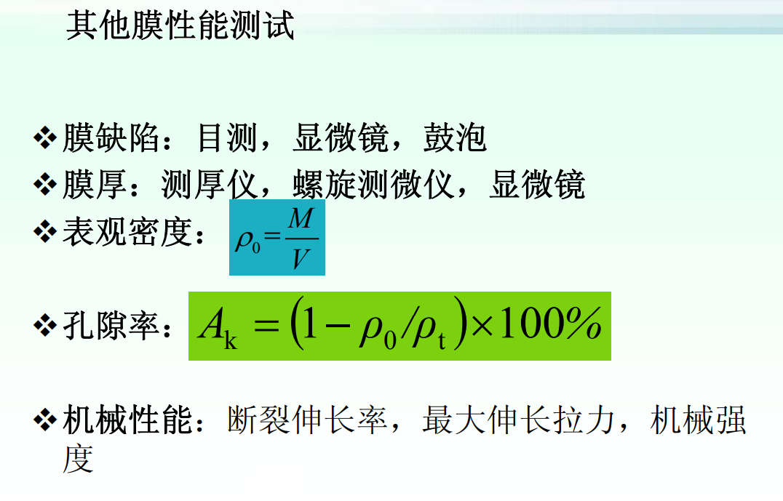

Slide 28

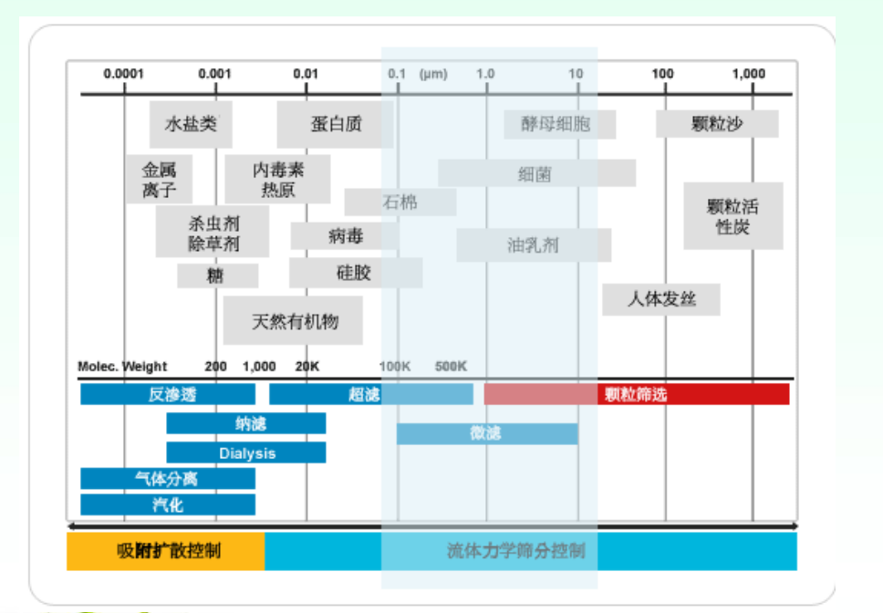

Slide 29
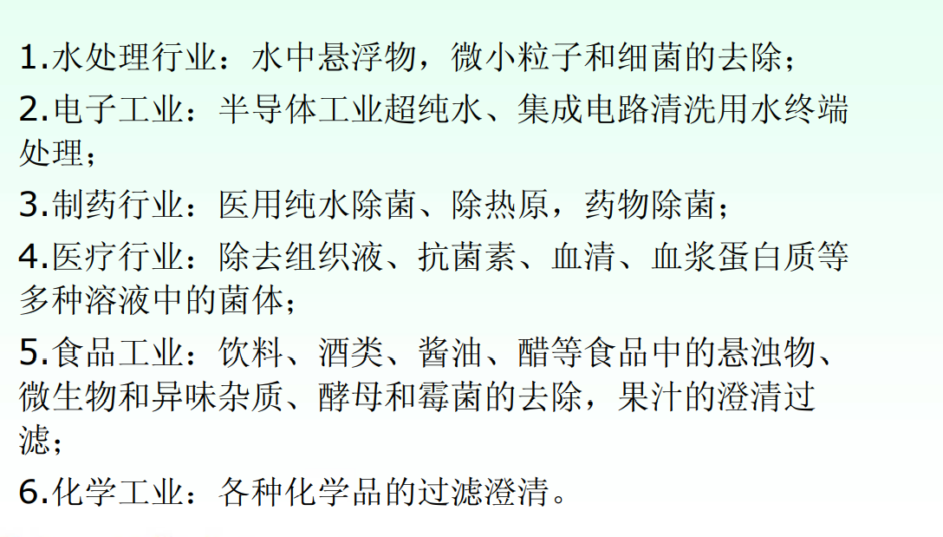

Slide 30
超滤

Slide 31
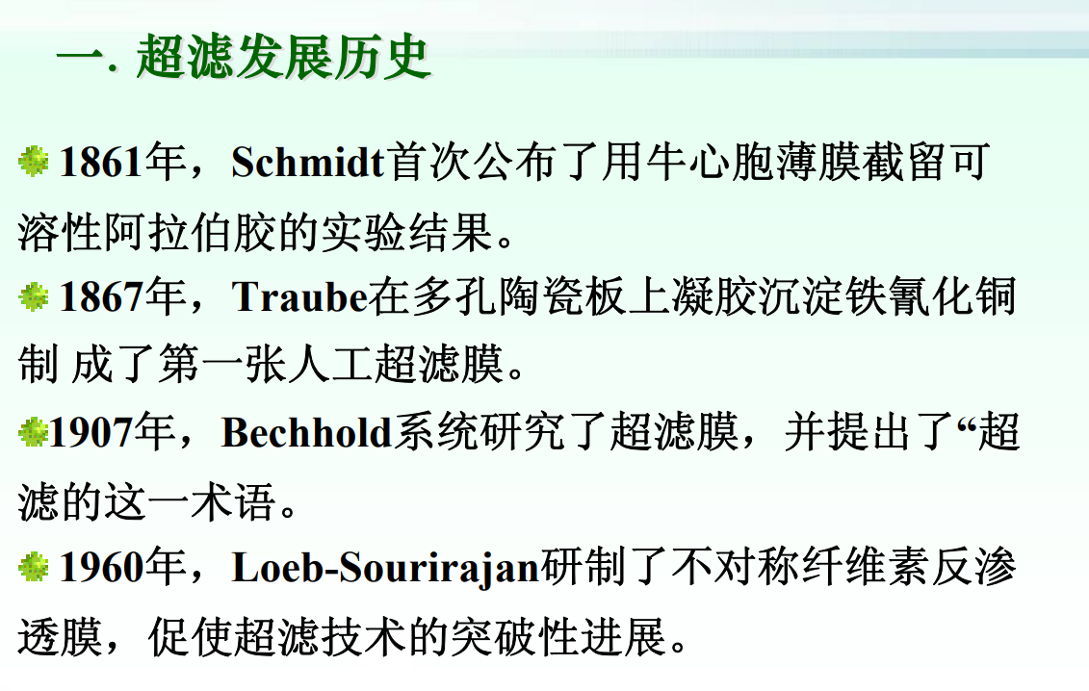

Slide 32
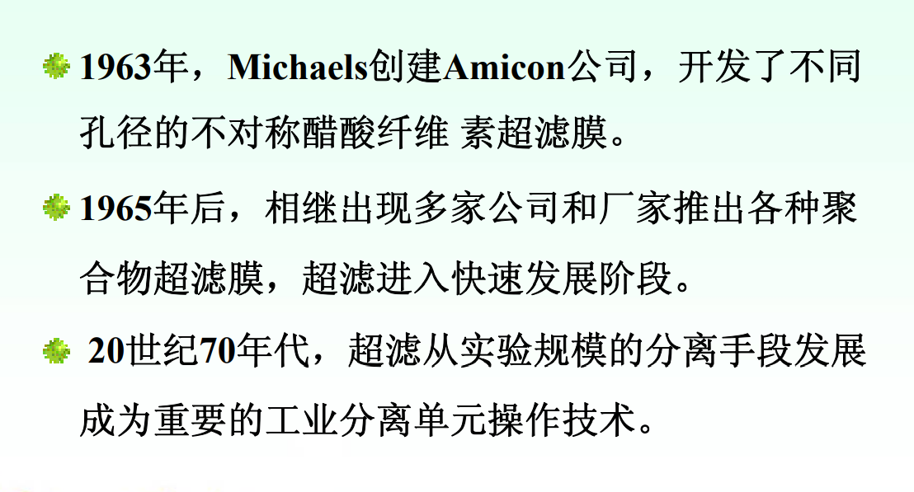

Slide 33
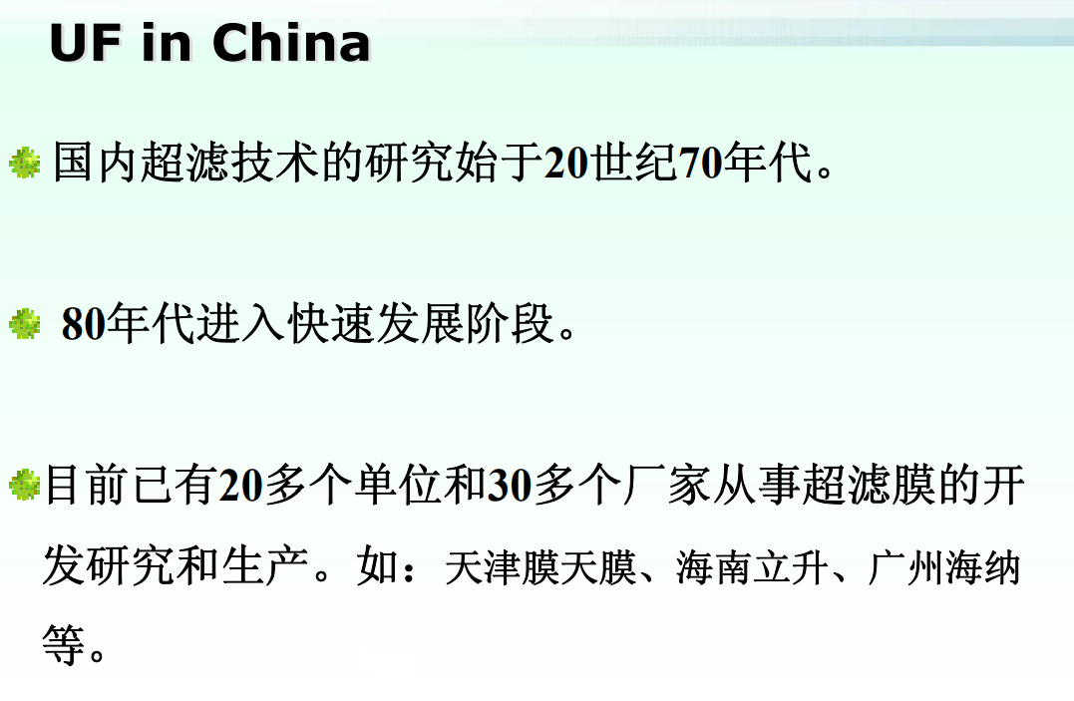

Slide 34

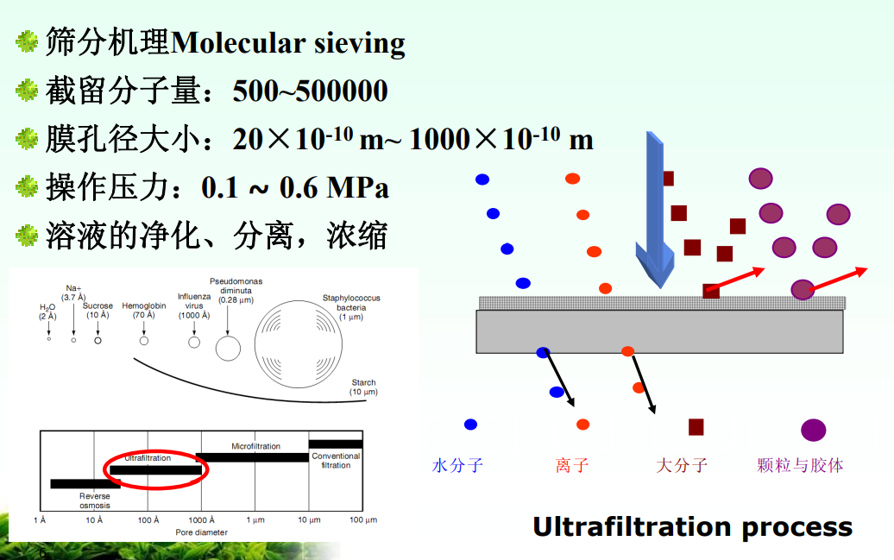
膜截留方式：膜表面机械截留（筛分），孔中滞留而被除去（阻塞）和膜表面及微孔内的吸附。

Slide 35

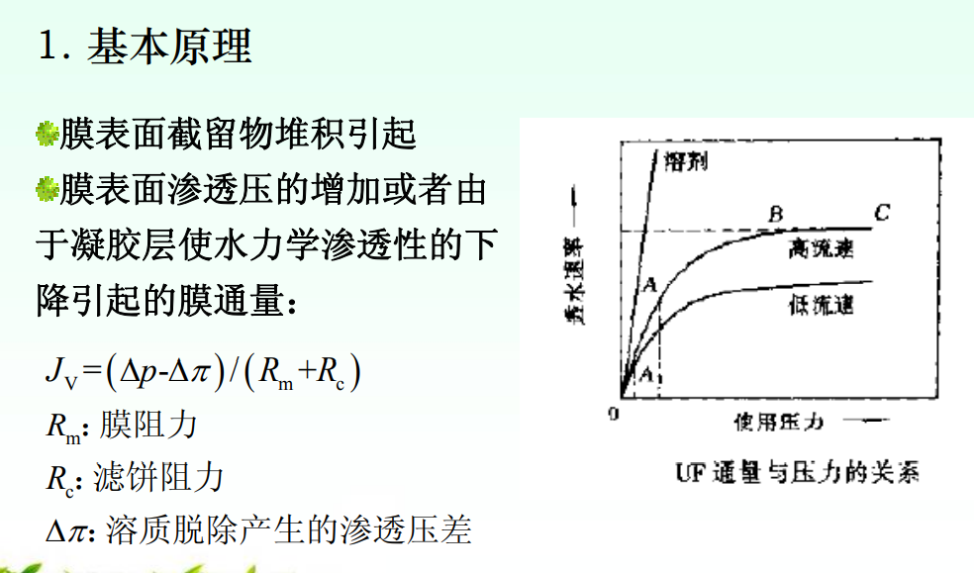

Slide 36
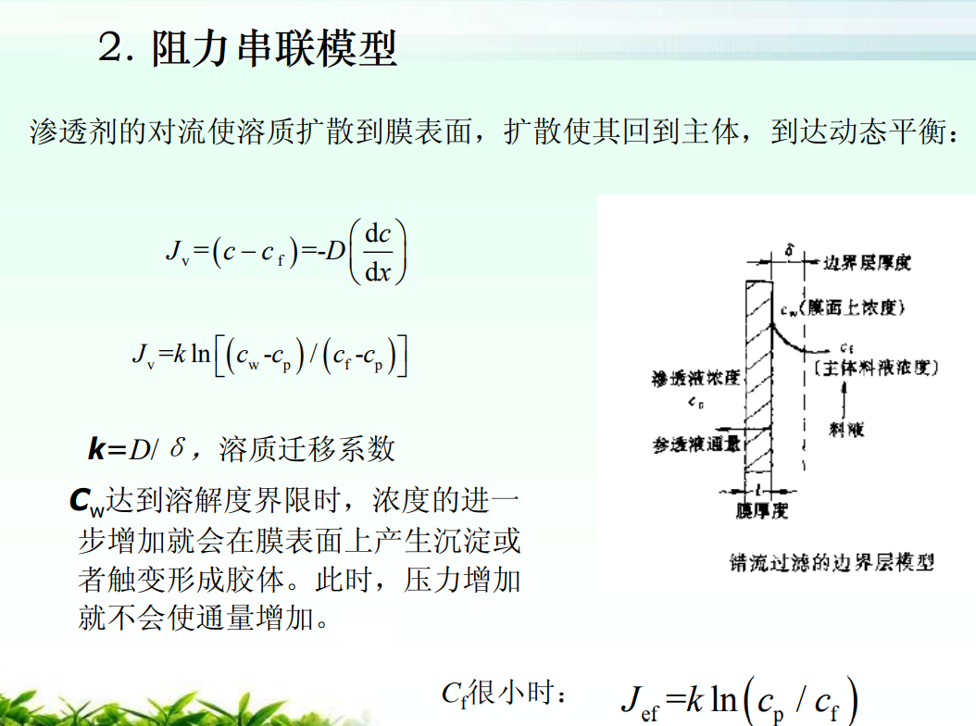
浓差极化模型

Slide 37
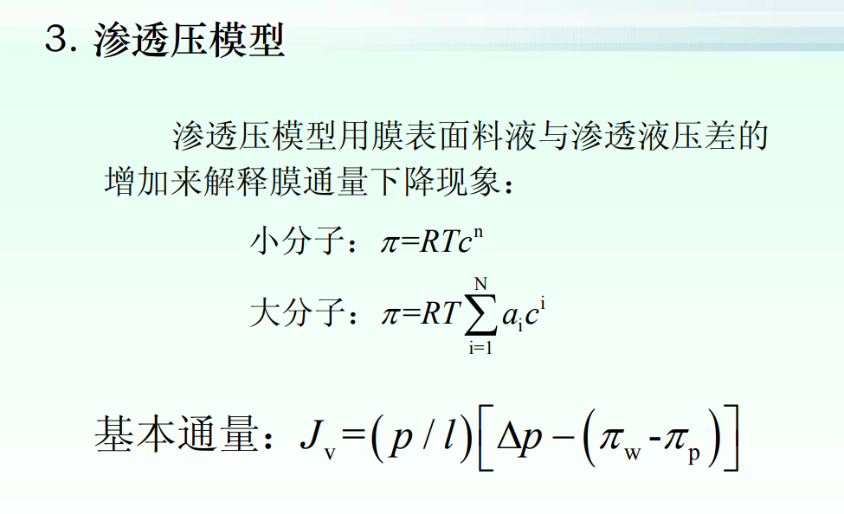
渗透压模型

Slide 38
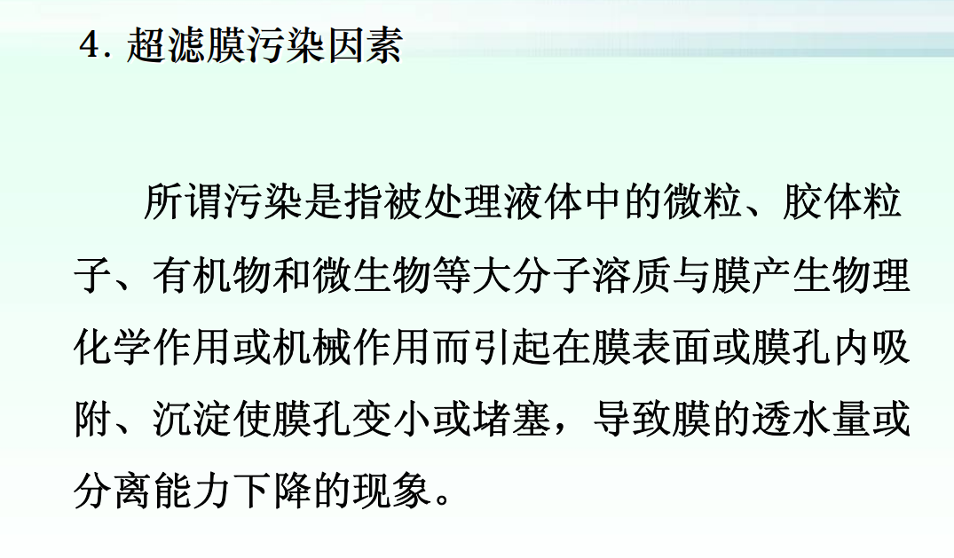

Slide 39
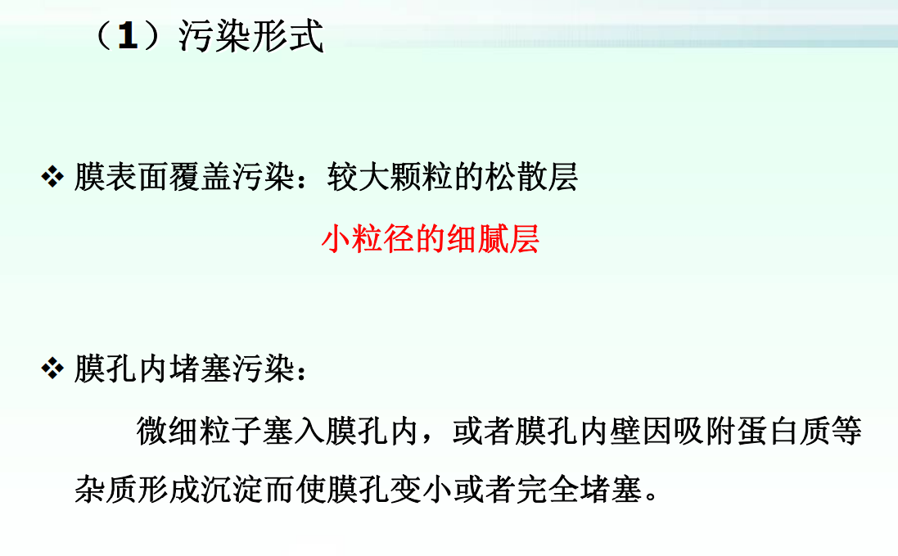
膜污染是指微粒、大分子、盐、微生物等在膜表面或膜孔内吸附沉积，造成膜孔变小或堵塞
最终造成膜通量和分离特性发生不可逆变化的现象

Slide 40
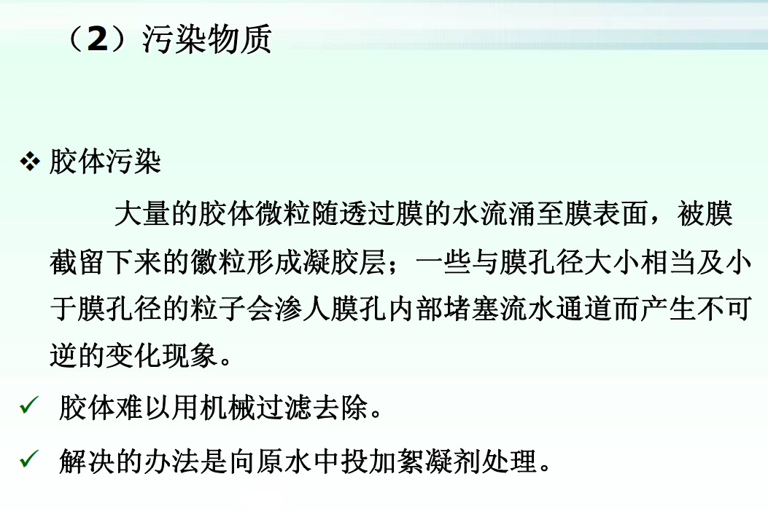

Slide 41
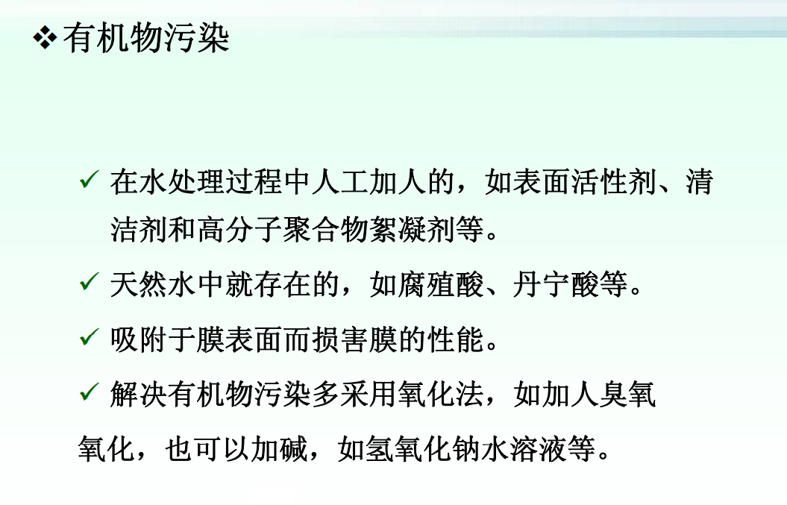

Slide 42
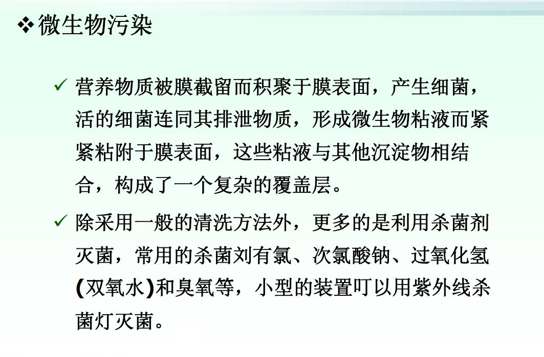

Slide 43
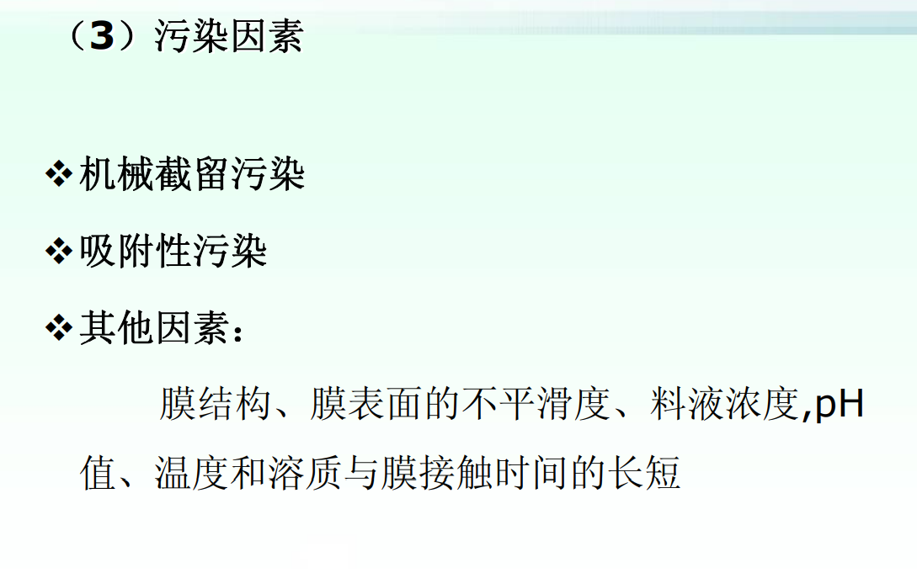

Slide 44
超滤膜的清洗方式
（1）物理清洗法：利用机械、水力、热能、电流、超声波以及紫外线等清除膜表面污垢。优点：环境友好、对清洗物没有腐蚀破坏；缺点：不够彻底。
（2）化学清洗法：酸溶液清洗（盐酸、柠檬酸、草酸等）对无机杂质去除效果好，碱溶液清洗（NaOH）有效去除杂质及油脂，氧化剂清洗（H₂O₂、NaClO）可以去除污垢，杀灭细菌。优点：流动性好、渗透力强、清洗均匀；缺点：腐蚀破坏、环境污染。

Slide 45
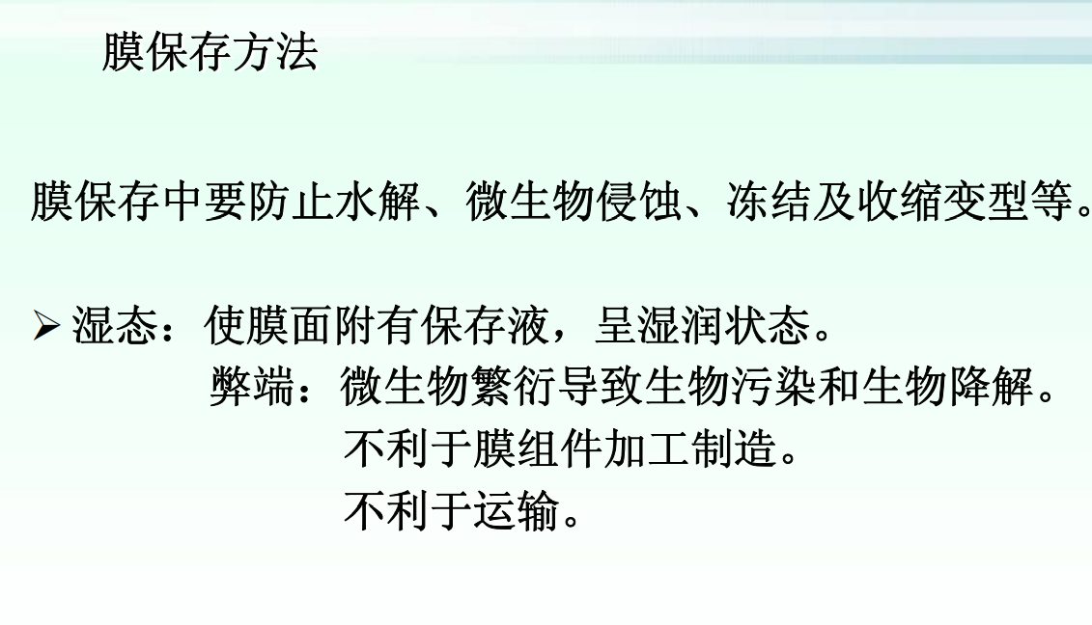
绝大多数超滤膜由相转化法制得，制备后膜空隙被凝固液充盈，呈湿态。
保存液的常用配方：水：甘油：甲醛=79.5:20:0.5；或水：甘油：亚硫酸氢钠=79:20:1。甲醛或甲硫酸氢钠是防止微生物在膜表面繁殖及侵蚀膜，甘油的作用是降低保存液的冰点，防止因结冰损伤膜。

Slide 46
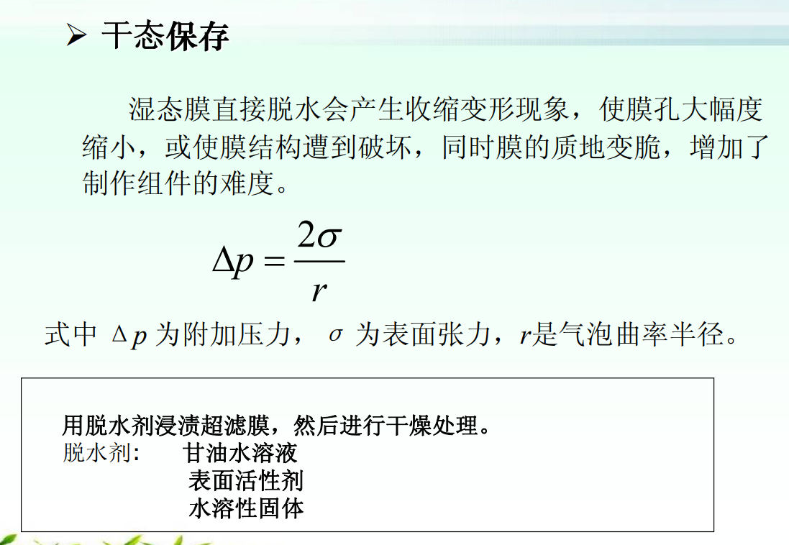

Slide 47
超滤膜的制膜方法
相转化法
静电纺丝法
溶胀致孔法
复合法
静电纺丝法：
一种新型的制膜方法，采用的膜材料包括聚丙烯腈、聚乙烯醇等。制膜工艺：聚合物溶解后装入喷丝器中，在高压电场作用下，聚合物溶液克服自身表面张力和粘弹性力形成射流，随溶剂挥发成膜。
溶胀致孔法：
制膜工艺：以嵌段共聚物为材料，适宜的热力学条件下发生微相分离，形成高度均一的纳米分相结构。先涂覆成膜，在极性溶剂中浸泡处理，嵌段共聚物的极性分散性会溶胀，溶剂蒸发后，分散相空穴形成孔道结构。

Slide 48
超滤膜的结构表征
孔结构形态
孔径及孔径分布
润湿性
荷电性

Slide 49
润湿性
聚合物固体的亲水性与其表面能大小有关，高能表面容易被水润湿。利用固体表面能可以直接表示亲水性能，表面能可以直接表示亲水性能，但测定一般比较困难。
杨氏方程：接触角大小与相关界面表面能有直接关系，通过接触角的测定对表面的亲疏水性进行表征。
聚合物的化学结构直接决定其表面能的高低，极性化合物的可润湿性优于非极性化合物
在分子链中引入其他杂原子可以明显提高聚合物润湿性能，各种杂原子增进固体可润湿能力如下：F<H<Cl<Br<I<O<N

Slide 50
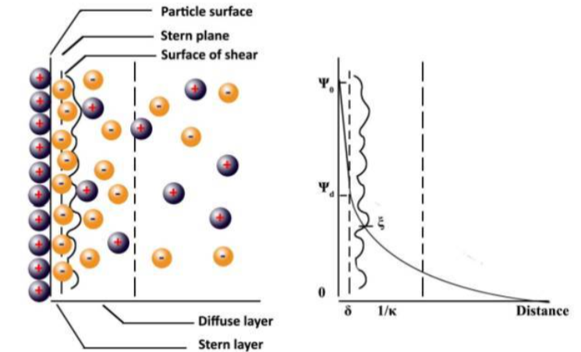
荷电性
由于膜材料自身功能基团的解离或者某些特性吸附（如对溶液中正负离子的吸附、聚电解质的吸附及离子型表面活性剂的吸附等），当膜与水溶液接触时膜表面容易带正电荷或负电荷。
Stern双电层模型：第一层为stern层（紧密层）；第二层是扩散层，从stern面延伸到溶液主体，stern面与液相主体的电势差为stern电位。Stern电位与特性吸附离子及膜表面固定电荷的性质与数量有关，能真实反应膜表面的荷电性能，但难以测定
紧密层与扩散层间有一个滑动面，当带电膜表面与电解质溶液相对移动时，其剪切面与溶液主体之间有一个电位差，成为zeta电位。尽管并不等于膜表面的真正电位，间接描述膜的荷电性能。

